Slide 1
Κεφάλαιο: 9
Νευρικό σύστημα

Slide 2
Νευρικό Σύστημα
Εγκέφαλος
Νωτιαίος Μυελός
Νεύρα
Κεντρικό Νευρικό Σύστημα
Περιφερικό Νευρικό Σύστημα

Slide 3
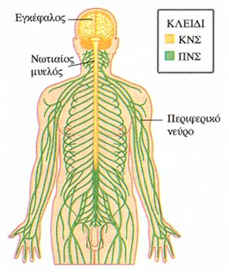

Slide 4
Νευρικά Κύτταρα
Νευρώνες
Νευρογλοιακά κύτταρα

Slide 5
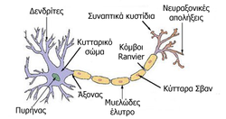

Slide 6
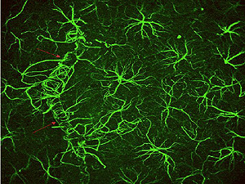

Slide 7
ΣΥΝΑΨΕΙΣ

Slide 8
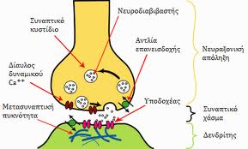

Slide 9
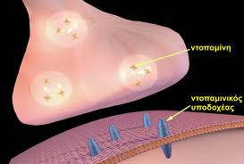

Slide 10
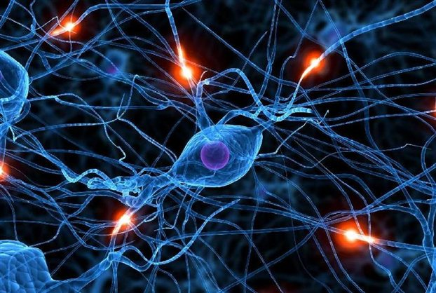

Slide 11
Πώς επικοινωνούν τα νεύρα μεταξύ τους;

Slide 12
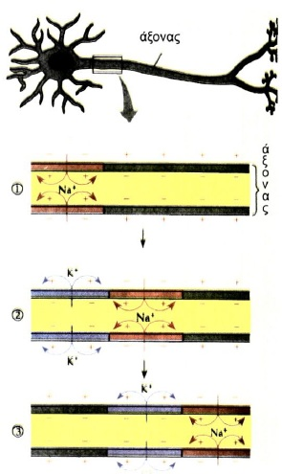

Slide 13
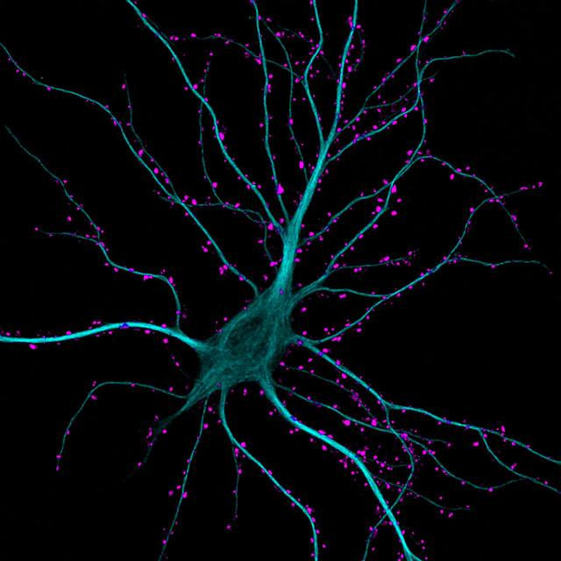

Slide 14
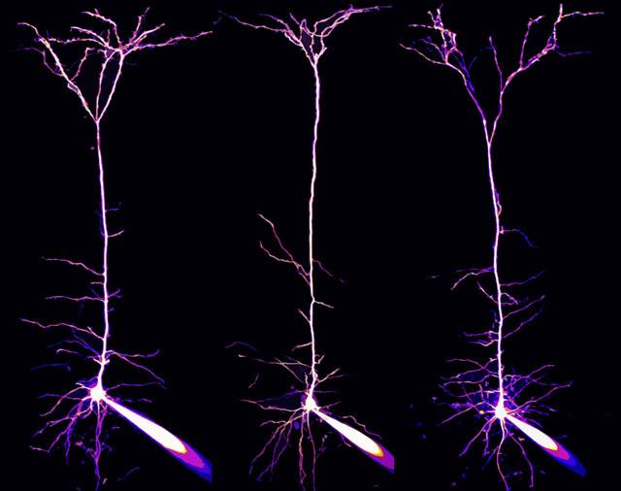

Slide 15
http://outreach.mcb.harvard.edu/animations/actionpotential.swf

Slide 16
Νευρική οδός

Slide 17
Νεύρα ???

Slide 18
Νεύρα
Δεσμίδες μακριών δενδριτών ή νευραξόνων οι οποίες συγκρατούνται με συνδετικό ιστό.
Αισθητικά νεύρα : Αποτελούνται από αποφυάδες αισθητικών νευρώνων
Κινητικά νεύρα: Αποτελούνται από νευράξονες κινητικών νευρώνων
Μεικτά νεύρα: Περιέχουν και τα δύο είδη αποφυάδων

Slide 19
Νεύρα
Εγκεφαλικά νεύρα : Εκφύονται από τον εγκέφαλο και νευρώνουν κυρίως περιοχές της κεφαλής και του λαιμού. Είναι 12 ζευγάρια . Μπορεί να είναι αισθητικά , κινητικά ή μεικτά
Νωτιαία νεύρα : Είναι 31 ζευγάρια, είναι μεικτά, νευρώνουν αυχένα, κορμό και άκρα.

Slide 20
Γάγγλια
Αθροίσματα σωμάτων νευρικών κυττάρων εκτός Κεντρικού Νευρικού Συστήματος.

Slide 21
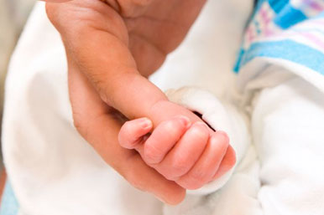
Αντανακλαστικό

Slide 22
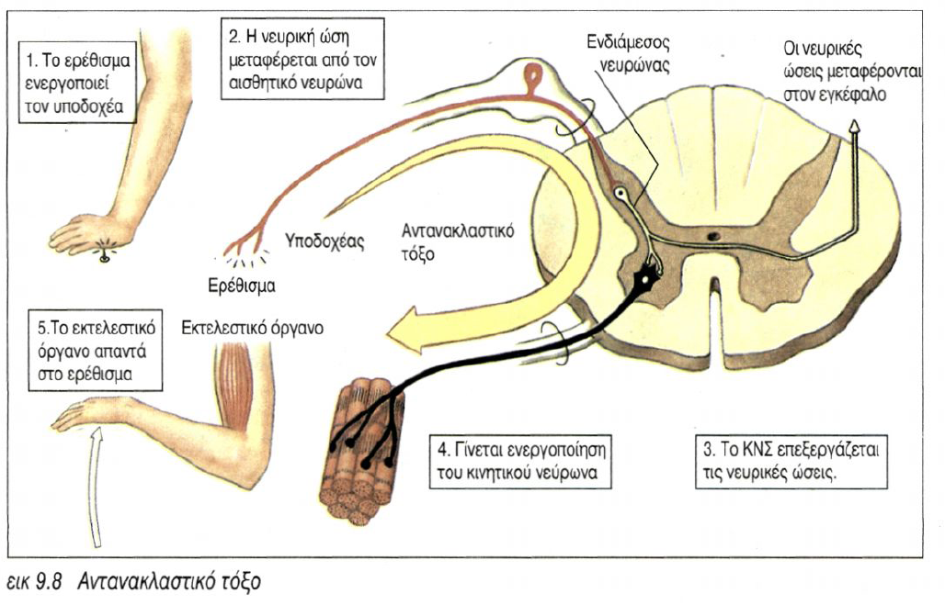

Slide 23
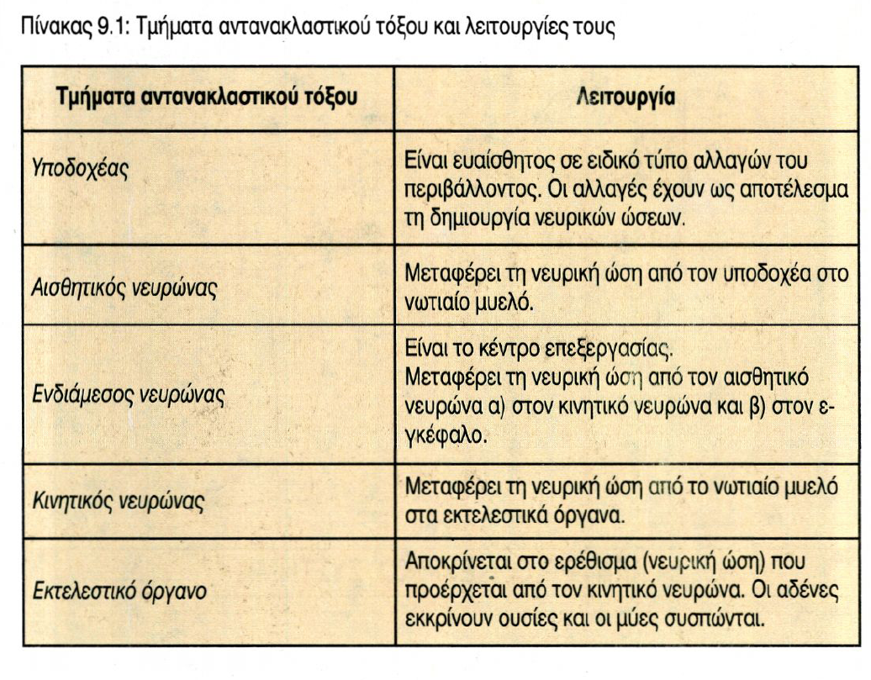

Slide 24
Ποιοι νευρώνες λέγονται αισθητικοί και ποιοι κινητικοί;

Slide 25
Τι είναι αντανακλαστικό;

Slide 27
Από τι αποτελείται το Κεντρικό Νευρικό Σύστημα;

Slide 29
Τι είναι το εγκεφαλονωτιαίο υγρό και ποιος ο ρόλος του;

Slide 30
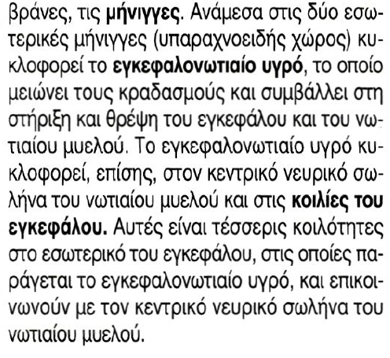

Slide 31
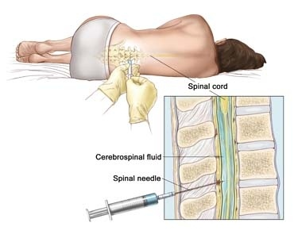

Slide 32
Νωτιαιοσ μυελοσ

Slide 33
Τι είναι η φαιά και τι η λευκή ουσία;

Slide 34
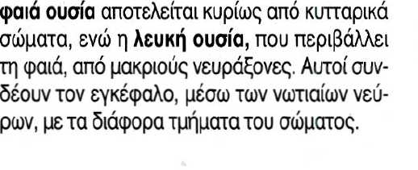

Slide 35
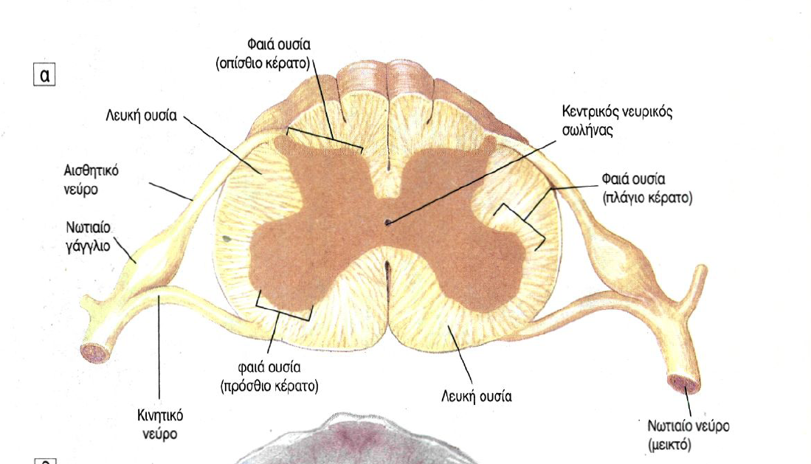

Slide 36
Δομή Εγκεφάλου

Slide 37
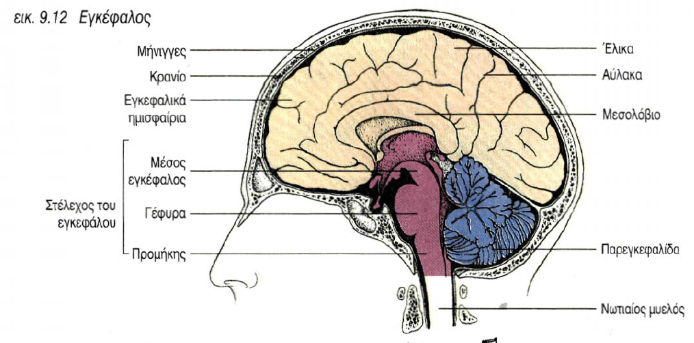

Slide 38
Δομή Εγκεφάλου
Εγκεφαλικά ημισφαίρια
Προμήκης
Γέφυρα
Παρεγκεφαλίδα

Slide 39
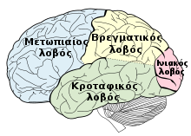
Λοβοί εγκεφάλου

Slide 40
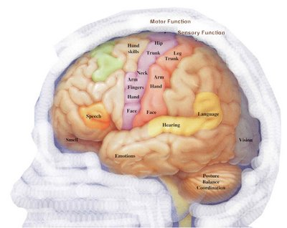
Λειτουργικές περιοχές εγκεφάλου

Slide 41
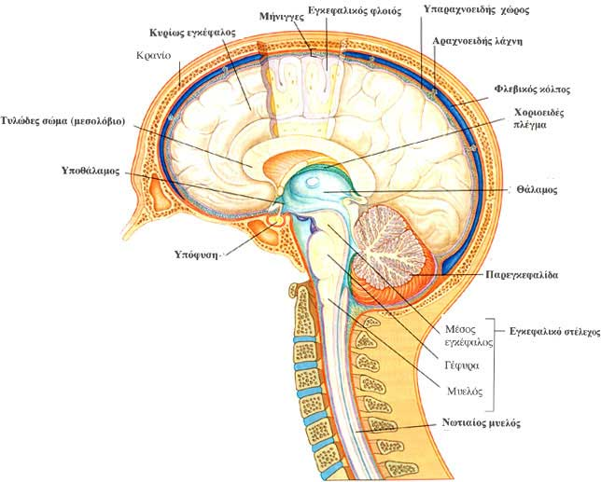
Στέλεχος

Slide 42
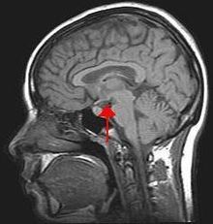
Υποθάλαμος

Slide 43
Ποιεσ οι λειτουργιεσ του υποθαλαμου ???

Slide 44
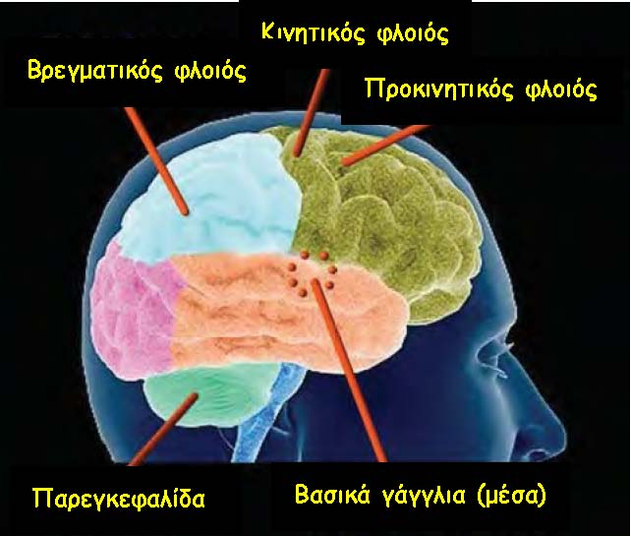
ΠΑΡΕΓΚΕΦΑΛΙΔΑ

Slide 45
ΕΠΙΛΗΨΙΑ ….
Ποιος θα φέρει πληροφορίες ;;;

Slide 46
ΜΗΝΙΓΓΙΤΙΔΑ…
Ποιος θα φέρει πληροφορίες ;;;

Slide 47
ΜΗΧΑΝΙΣΜΟΣ ΜΑΘΗΣΗΣ …
Ποιος θα φέρει πληροφορίες ;;;

Slide 48
ΣΧΙΖΟΦΡΕΝΕΙΑ …
Ποιος θα φέρει πληροφορίες ;;;

Slide 49
ΚΑΤΑΘΛΙΨΗ …
Ποιος θα φέρει πληροφορίες ;;;

